Slide 1

防毒守門員
悟空有法寶

Slide 2
1
故事前言
2
第3部曲
課程內容
3
好法寶來解套
CONTENTS
4
好法寶是好朋友
5
好法寶大絕招

Slide 3
培養默契
家長志工：當我數到1的時候拍1下手
學生：拍1下手
家長志工：當我數到2的時候拍2下手
學生：拍2下手
完成班級默契

Slide 4
01
故事前言

Slide 5
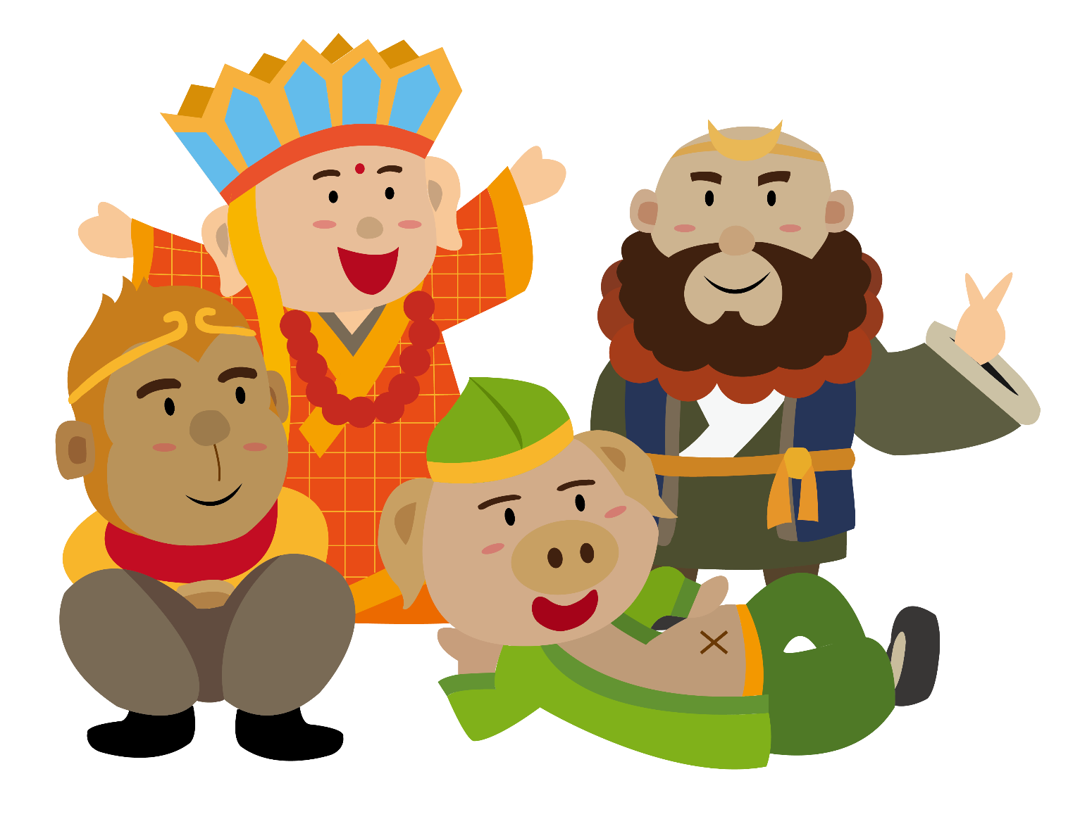
故事前傳
當年的西遊記是敘述唐三藏、孫悟空、豬八戒、沙悟淨遠赴西域取經，途中所發生一連串驚險刺激的冒險故事，這趟奇幻旅程中的各種妖怪，不但無法阻撓一行人堅定的取經任務，反而凝聚了夥伴之間的向心力！主角每逢危機總能憑藉著機智與勇氣，共同克服重重難關達成任務。

Slide 6
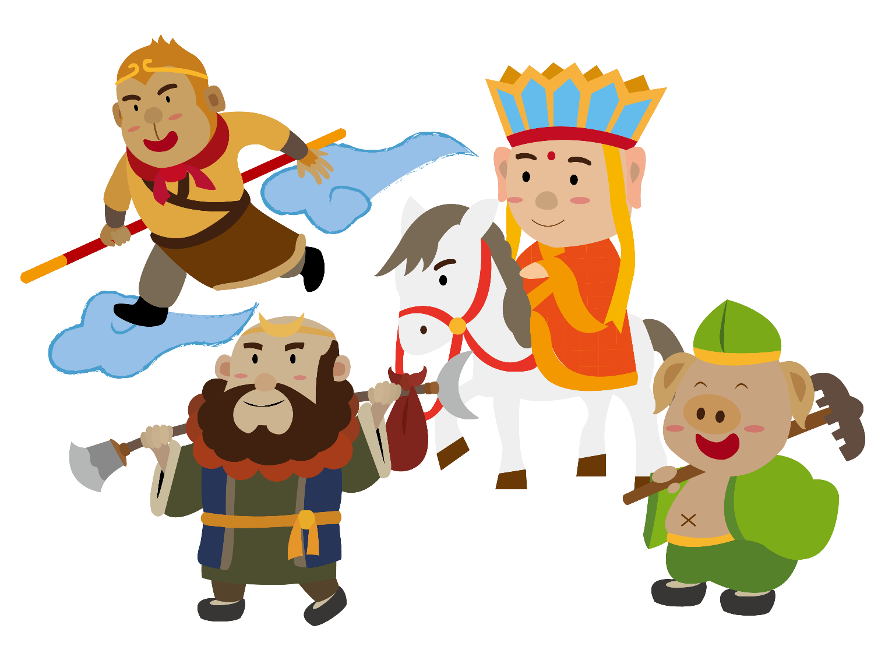
故事前傳
時序遞移，在人們逐漸遺忘西遊記故事的同時，當年西遊記的唐僧一行人，在白骨精的洞穴中誤闖時光隧道，穿越時空來到了科技進步的21世紀！他們發現，有更可怕的挑戰正等著他們，讓我們一同來成為唐僧的最佳盟友，勇敢接受挑戰並克服險阻吧！

Slide 7
02
第3部曲

Slide 8
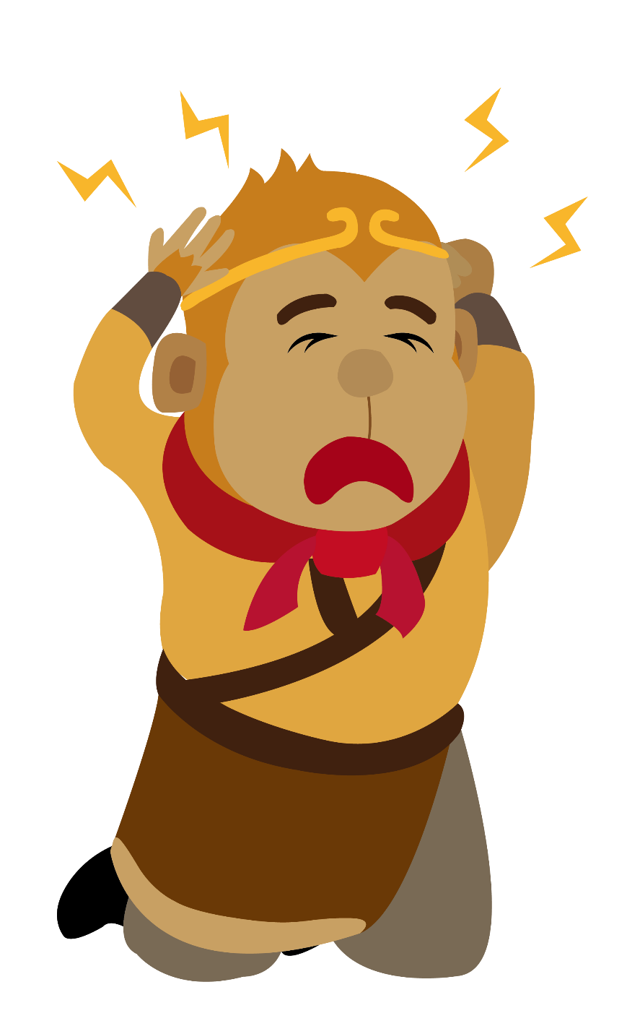
第3部曲
原本就古靈精怪難以駕馭的孫悟空，經常闖禍，總要逼得唐僧使出緊箍咒來控制孫悟空。

Slide 9
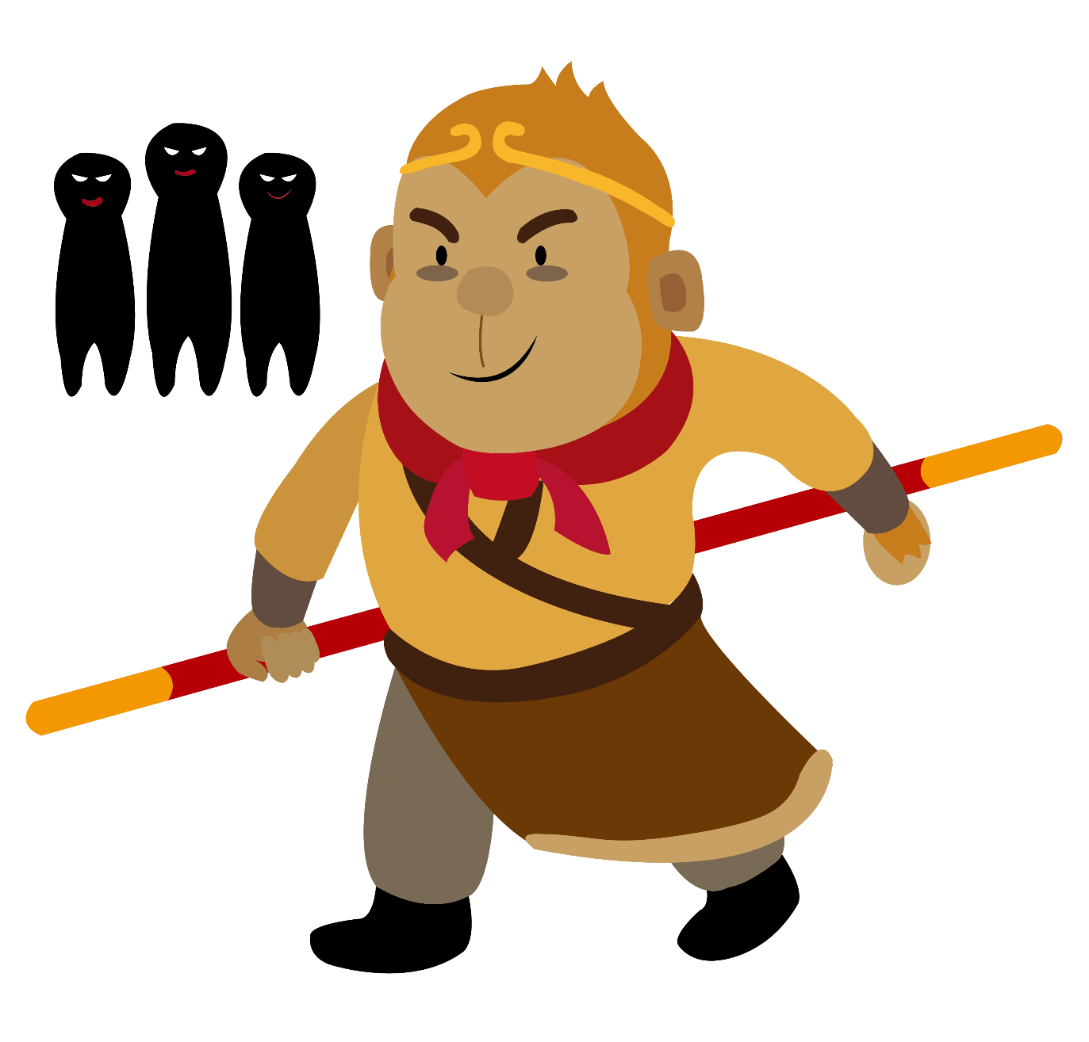
第3部曲
沒想到孫悟空結交損友，開始出沒在不良場所且經常夜歸，在眾人慫恿以及好奇心驅使下，接觸了非法的毒品，

Slide 10

第3部曲
食髓知味後，竟然漸漸無法抽身，甚至對於這種使用毒品後的快感魂牽夢縈，原本早睡早起的悟空開始徹夜未眠，白天昏沉沒有精神。

Slide 11

第3部曲
慢慢的也會疑神疑鬼，總覺得身邊的人對他不友善，或是想要傷害自己，

Slide 12
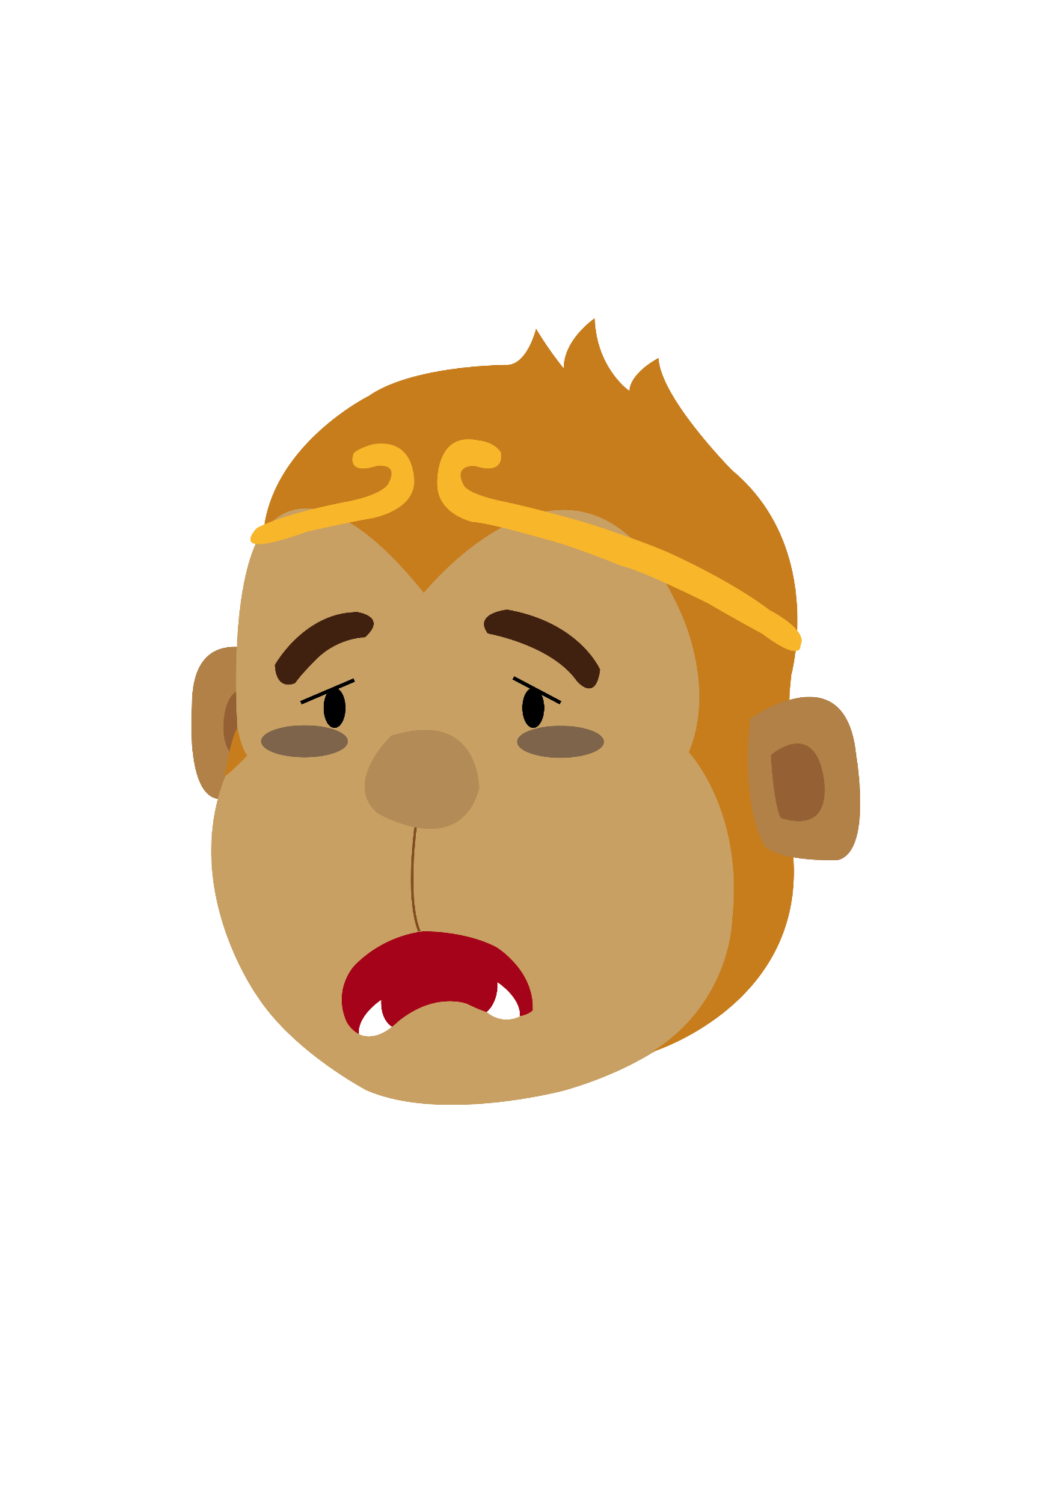
第3部曲
樂天開朗的個性也變得陰晴不定、容易因為小事暴怒或是沮喪絕望，更隨身攜帶分裝夾練袋、打火機等奇怪的物品，還不准別人發問。

Slide 13

第3部曲
在一次無意間，孫悟空說溜了嘴，唐僧才驚覺大事不妙，覺得單憑自己的力量無法幫助孫悟空脫離毒品的控制，四處奔走尋求協助。

Slide 14

第3部曲
到底，孫悟空發生了哪些事情？你可以幫忙抽絲剝繭查出來嗎？
「作息改變」：徹夜未眠，白天昏沉沒有精神。
「行為異常」：出沒在不良場所且經常夜歸。
「情緒不穩」：個性變得陰晴不定，
容易因為小事暴怒或是沮喪絕望。
疑神疑鬼，總覺得身邊的人對他
不友善，或是想要傷害自己。
「特殊物品」：隨身攜帶分裝夾練袋、打火機。

Slide 15
03
好法寶來解套

Slide 16
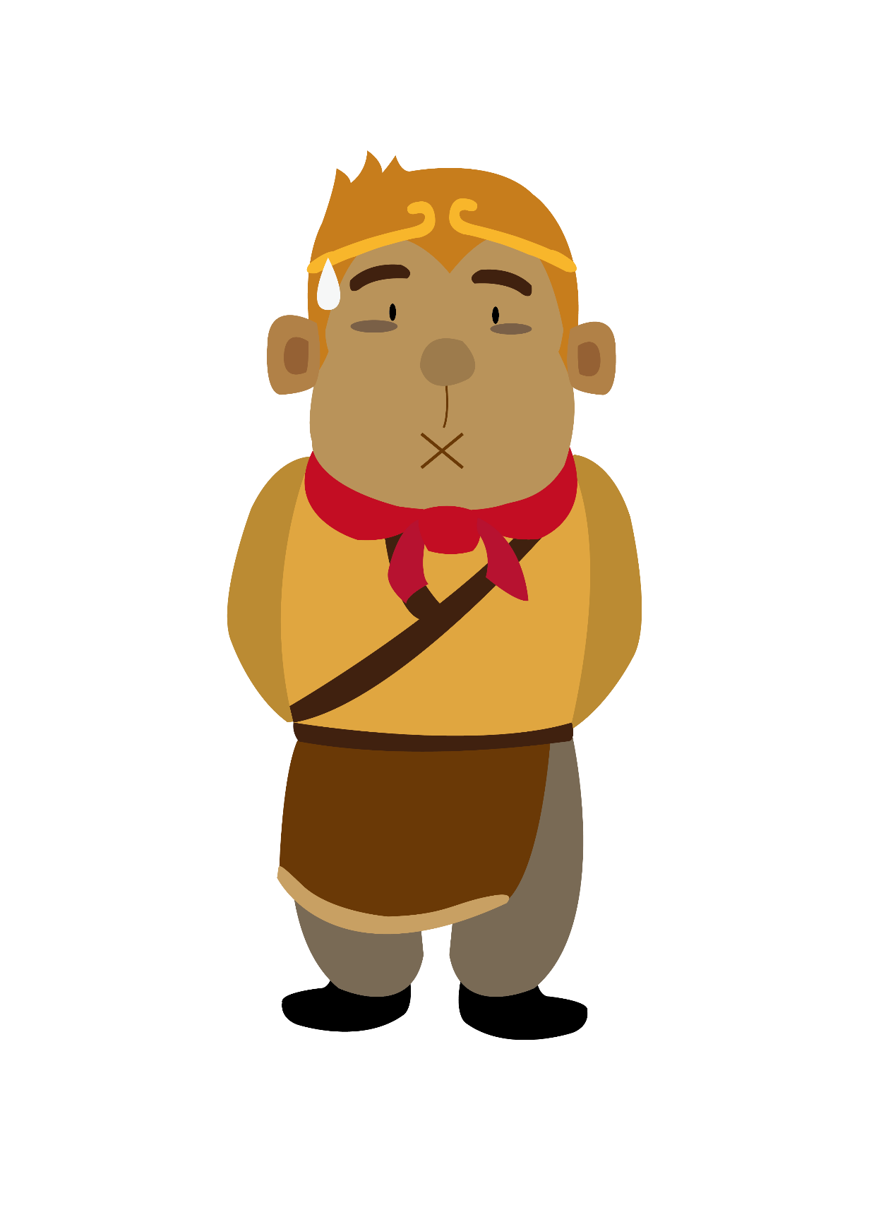
好法寶來解套
回想你自己成長的過程，當你做錯事情的時候，會不會怕別人發現，或是怕人責罵或處罰，所以往往不願意說出口而選擇逃避。

Slide 17
好法寶來解套
✽誰可以分享一下，你曾經犯過什麼樣的錯誤？
讓你至今仍印象深刻呢？
✽為什麼要選擇沈默或是逃避呢？
✽請問，選擇逃避或沈默之後，事情能夠真正解決嗎？
✽那要如何解決所面臨的困難？

Slide 18
好法寶來解套
毒藥癮者所遇到之困難，多半是害怕其吸毒的行為被發現後會被嚴重責難，狀況與原因也就無法被受了解，也無法獲得心理支持，其實與毒藥癮者最親、也最能給予支持的仍是家人和親友，所以當想要幫助毒藥癮者時，先尋求可以幫助的人，先保護自己再去幫助別人，不妨與毒藥癮者談談，了解毒藥癮狀況及原因，並與其談論是否願意接受專人協助，或接受戒癮治療。

Slide 19
好法寶來解套
✽萬一身邊真的出現毒藥癮者時，我要不要伸出援手？
為什麼?
✽有哪些方法可以協助毒藥癮者呢?
✽報警是唯一的最佳途徑嗎?
✽如果不報警的話，我該如何幫助已經在吸毒的
親友?

Slide 20
好法寶是好朋友
請問，
吸食毒品犯法嗎？
為什麼？
可能會有什麼罰責?
可能觸犯的刑責有哪些？
＃刑法
＃毒品危害防制條例
＃少年事件處理法
＃社會秩序維護法
＃藥事法
＃兒童及少年福利與權益保障法
＃刑法

Slide 21
好法寶是好朋友
吸食、施打、製造、運輸、販賣、持有、引誘都犯法
只有吸食毒品才會犯法嗎？
為什麼？

Slide 22
好法寶是好朋友
＃法律扶助基金會
1、＃專業戒毒中心或社工諮詢
＃民間戒毒機構
1、如果有法律上的問題，
我要如何得到諮詢？
2、在生活上可以找誰幫忙?
3、學校可有誰可以幫助我?
2、＃可以信賴的長輩
＃家裡的其他成員
3、＃老師、主任、校長
＃能信賴的朋友

Slide 23
05
好法寶大絕招

Slide 24

好法寶大絕招
迷思進行釐清及確定，針對學習單中的問題進行全班的快問快答遊戲，全班起立，當老師提問時，在說出「請作答」後，立刻做出正確或是錯誤的判斷，若是正確就在頭頂比○，錯誤就在胸口比╳，答錯即坐下，直至題目問完，剩下的就是獲勝者，看看哪一組最多人即為獲勝。

Slide 25
好法寶大絕招
好朋友推薦的
一定是好東西，
所以在眾人慫恿
及好奇心驅使下，
接觸了非法的毒品也沒關係。

Slide 26
好法寶大絕招
毒品不會一次就上癮，偷偷嘗試看看也沒關係，反正我下次不會再吸食。

Slide 27
好法寶大絕招
吸食毒品可能導致個性變得陰晴不定、容易因為小事暴怒或是沮喪絕望。

Slide 28
好法寶大絕招
通常毒藥癮者無法單憑自己的力量脫離毒品的控制，所以需要尋求協助，身為家人或朋友，應該站出來幫忙。

Slide 29
好法寶大絕招
毒藥癮者通常會出現四個改變：「作息改變」「行為異常」「情緒不穩」「特殊物品」，所以我們當發現有異狀，應給予關心或協助。

Slide 30
好法寶大絕招
毒藥癮者吸毒就應該被關，也一定會被關，才能有效減少吸毒人數。

Slide 31
好法寶大絕招
報警是唯一的最佳途徑，其餘免談！

Slide 32
好法寶大絕招
社區藥局組成的社區毒品防制關懷站也是提供毒藥癮者諮詢的機構。

Slide 33
好法寶大絕招
若是身邊有人染毒，學校的老師、主任、輔導老師、身邊值得信賴的親戚或長輩都是可以傾訴的對象。

Slide 34
好法寶大絕招
聆聽與陪伴在毒藥癮者的身邊，是我能力可以做的事。

Slide 35
好法寶大絕招
吸食毒品可能犯了刑法與毒品危害防制條例。

Slide 36
好法寶大絕招
只有吸食毒品才會犯法。

Slide 37
好法寶大絕招
如果有法律上的問題，我必須要聘請律師才能得到相關的法律諮詢。

Slide 38
好法寶大絕招
大人總是說：人生要體驗很多事情，才不會在青春留白，所以嘗試毒品的滋味也是一定要完成的人生清單之一。

Slide 39
好法寶大絕招
保護自己不受毒品誘惑，是最安全也是最正確的抉擇。

Slide 40

Thank you for listening

